Slide 1
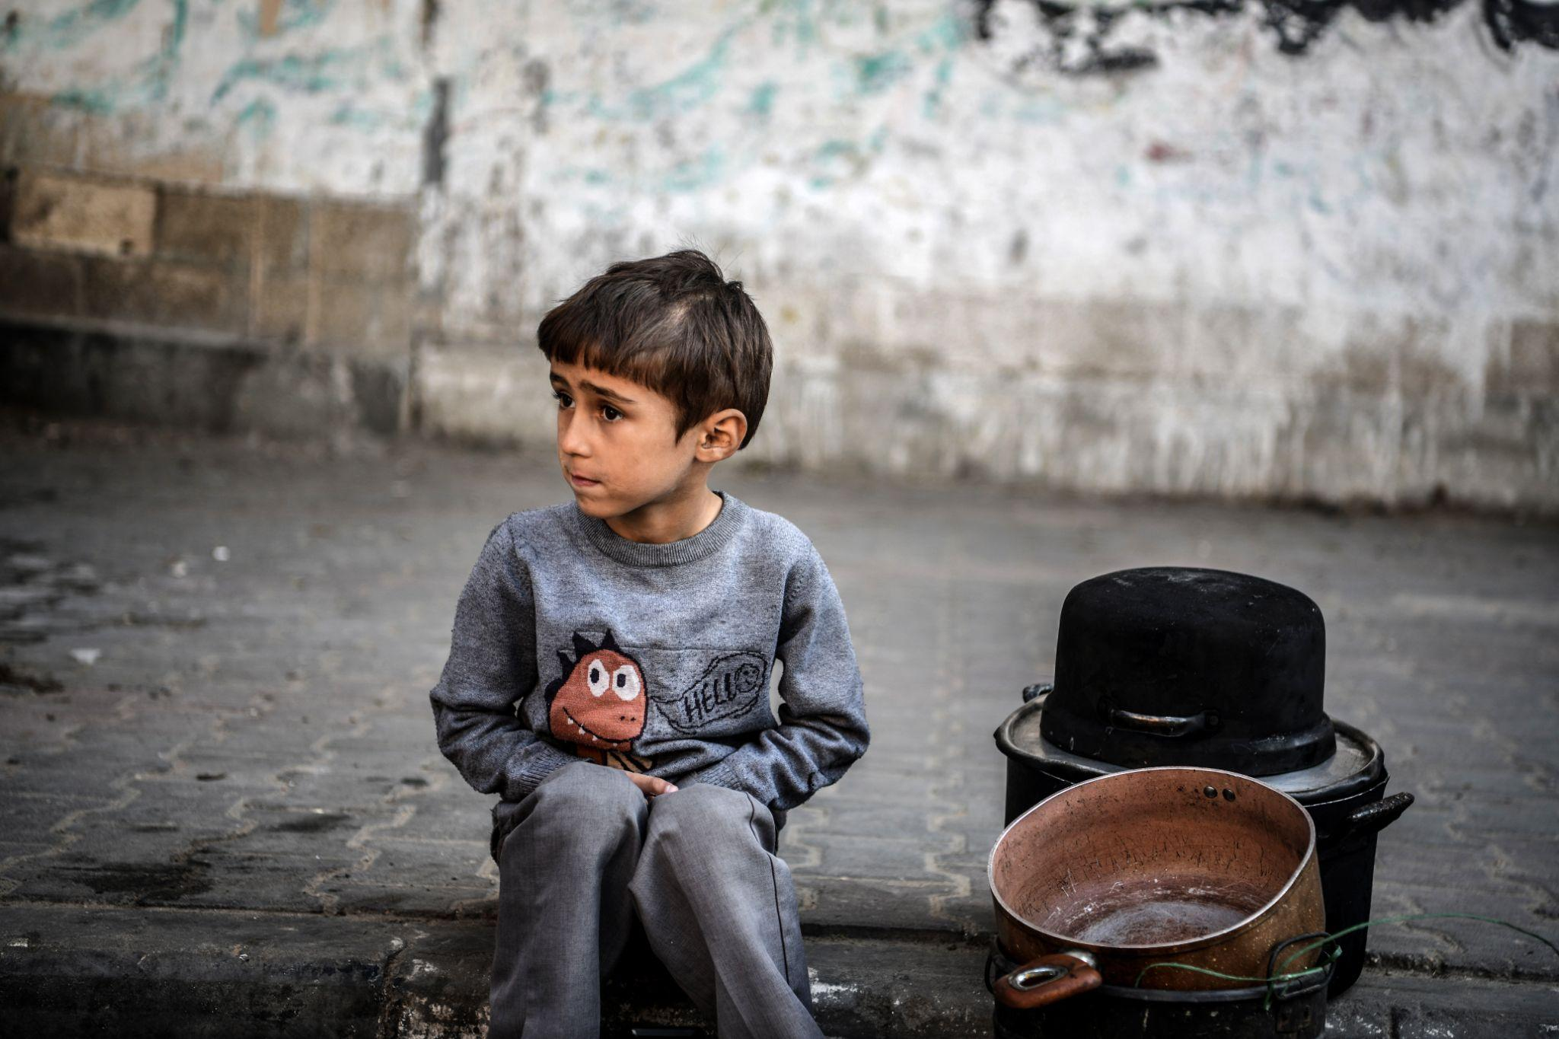
Noodhulp Gaza

Slide 2
De situatie in Gaza is dramatisch. Kerk in Actie helpt via haar noodhulpprogramma wereldwijd mensen in nood, en dus ook in Gaza.

Slide 3
De nood in Gaza is groot. Meer dan 90 procent van de bevolking is ontheemd en de meeste inwoners kunnen niet meer terug naar hun huizen.

Slide 4
Velen van hen hebben dringend medische zorg nodig. In Gaza-stad steunt Kerk in Actie daarom een mobiele gezondheidskliniek.

Slide 5
In het zuiden van Gaza helpt Kerk in Actie moeders met jonge kinderen om te herstellen van trauma’s.

Slide 6
Voor kinderen worden er ontspannende activiteiten georganiseerd - even nergens aan denken!

Slide 7
Hartelijk dank voor je gift!
En overal waar dat nodig is, biedt Kerk in Actie onderdak, voedsel, water, hygiënematerialen en andere eerste levensbehoeften.

